Slide 1




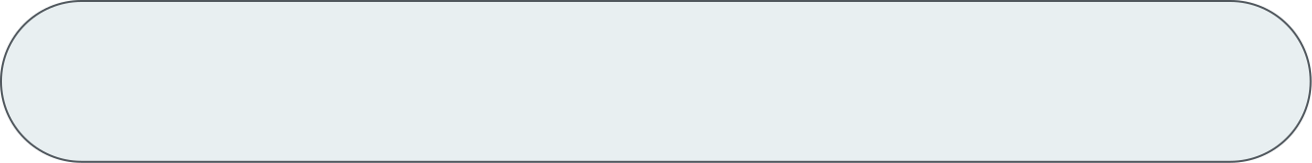


HaeYeJiWoo – 게시판 프로젝트
강지수, 류민우, 정예빈, 정해성

Slide 2


Code hows
01
개요 (주제, 배경, 목적)
02
개발 환경 및 일정 관리
목차
03
개발 도구
04
프로그램 설계
05
프로젝트 회고 및 향후 계획
WWW.MIRICOMPANY.COM

Slide 3

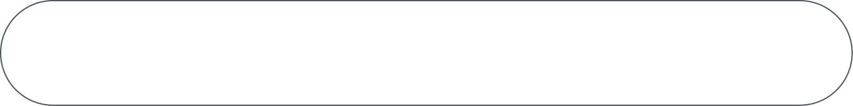
QUICK AND EASY EDITING FOR BEGINNERS PRESENTATION TEMPLATES
01
개요 – 주제, 배경, 목적
WWW.MIRICOMPANY.COM

Slide 4

QUICK AND EASY EDITING FOR BEGINNERS PRESENTATION TEMPLATES
주제 (Topic)
사용자 인증 및 커뮤니티기능을 갖춘 블로그형 게시판 시스템 개발
사용자 인증(로그인/회원가입) 기능을 통해 개인화된 게시글 생성 및 관리가 가능한 웹 기반 커뮤니티 플랫폼 구현.
2. 파일 첨부, 2계층 댓글, 좋아요 등 다양한 상호작용 기능을 통합하여 사용자 경험(UX)을 향상시킴.
3. 관리자 페이지를 통한 게시물 삭제 및 복구 기능을 구현하여 서비스 운영 및 데이터 관리 역량 확보.
WWW.MIRICOMPANY.COM

Slide 5
QUICK AND EASY EDITING FOR BEGINNERS PRESENTATION TEMPLATES
배경 (Background)
1. 핵심 역량 확보의 필요성: 웹 개발의 기본인 CRUD 로직을 넘어, 인증/인가(Authentication/Authorization), 데이터 관계 처리(댓글 계층 구조, 좋아요) 등 실제 서비스 운영에 필수적인 핵심 기능을 구현하고 통합하는 능력을 확보하고자 함.
2. 실제 서비스 환경 이해: 사용자 관리, 파일 처리, 데이터베이스 트랜잭션 등 복잡한 데이터 흐름을 이해하고, 이를 통해 서비스 개발의 전 과정을 체계적으로 경험하고자 함.
3. 포트폴리오 고도화: 기본적인 CRUD를 넘어선 풍부한 기능 목록을 통해 개발 능력과 기술 스택에 대한 깊이 있는 이해도를 효과적으로 입증할 수 있는 개인 프로젝트의 기반을 구축하고자 함.
WWW.MIRICOMPANY.COM

Slide 6





QUICK AND EASY EDITING FOR BEGINNERS PRESENTATION TEMPLATES
목적 (Purpose)
1. 실무 기능 : 로그인/회원가입, 파일 첨부, 좋아요, 2계층 댓글 구현 등 게시판의 필수 및 부가 기능을 오류 없이 완벽하게 구현하여 실제 서비스 수준의 완성도를 달성하기 위함.
2. 보안 및 관리 역량 확보: 관리자 페이지 구현 및 글 삭제/복구 기능을 통해 데이터 관리 프로세스 및 보안 개념을 적용하고 서비스 운영의 이해도를 높임.
3. 효율적인 데이터 관계 처리: 계층형 댓글 구조 및 게시물-사용자-좋아요 간의 데이터 관계를 효율적으로 설계하고 처리하는 설계를 구현.
기술 스택 : (React, Intellij, MySQL )등을 활용하여 실무 수준의 코드를 작성하고 해당 기술에 대한 숙련도를 극대화함.
WWW.MIRICOMPANY.COM

Slide 7
QUICK AND EASY EDITING FOR BEGINNERS PRESENTATION TEMPLATES
02
일정 관리
WWW.MIRICOMPANY.COM

Slide 8
QUICK AND EASY EDITING FOR BEGINNERS PRESENTATION TEMPLATES
WBS(Work Breakdown Structure)
담당자 | 핵심 기여 영역 (Role Focus) | 구현 성과 및 기술적 난이도 | 개인 달성률
강지수 | 핵심 콘텐츠 관리 (CRUD & Admin) | 게시물 등록/수정/삭제, 파일 첨부 로직 구현, 관리자 페이지의 Soft Delete 및 데이터 복구 기능 담당 | 66.67%
정예빈 | 사용자 상호작용 (Interaction) | 2계층 댓글 (대댓글 처리) API/UI 구현. 좋아요(Like) 기능 및 관리자 데이터 조회 테이블 뷰 컴포넌트 구현. | 100.00%
정해성 | 인증 및 보안 (Auth & Security) | 회원가입, 로그인/로그아웃 등 JWT 기반 인증 로직 담당 민감 데이터 암호화 저장 로직 구현 및 첨부파일 관리 설정 | 80.00%
류민우 | 데이터 조회 및 분석 (Query & Analysis) | 게시물 조회(DB 쿼리 최적화), 카테고리/검색 기능 구현 일/월별 방문자 수 그래프 및 관리 대시보드 연동 | 83.33%
WWW.MIRICOMPANY.COM

Slide 9
QUICK AND EASY EDITING FOR BEGINNERS PRESENTATION TEMPLATES
03
개발 도구
WWW.MIRICOMPANY.COM

Slide 10
QUICK AND EASY EDITING FOR BEGINNERS PRESENTATION TEMPLATES
프로젝트 기술 스택 및 환경 (Technology Stack)
구분 | 기술 / 도구 | 상세 내용
백엔드 (Backend) | Spring Boot | RESTful API 서버 구축, JWT 기반 인증/인가 처리, YAML을 활용한 환경 설정 관리
프론트엔드 (Frontend) | React | SPA(Single Page Application) 개발, 컴포넌트 기반 UI/UX 설계 및 개발
개발 환경 | VS Code, IntelliJ | 백엔드(IntelliJ)와 프론트엔드(VS Code) 전문 도구 분리 활용을 통한 개발 효율 극대화
데이터베이스 (DB) | MYSQL | 사용자, 게시물, 2계층 댓글 데이터 모델링 및 관리
WWW.MIRICOMPANY.COM

Slide 11
QUICK AND EASY EDITING FOR BEGINNERS PRESENTATION TEMPLATES
04 - 1
프로그램 설계(산출물 –기능, DB, UI/UX 등
WWW.MIRICOMPANY.COM

Slide 12
QUICK AND EASY EDITING FOR BEGINNERS PRESENTATION TEMPLATES
기능 (Functionality)
분류 | 기능 (User Story) | 핵심 구현 내용 및 기술적 난이도 | 담당자
회원 관리 | 회원가입/로그인/인가 | 유저 ID 및 이메일 중복 체크 / 비밀번호 민감 데이터 암호화 저장 / JWT 기반 인증 토큰 발급 및 세션 관리 | 해성
 | 유저 권한 관리 | USER 및 ADMIN 권한 분리 설계 / 인가(Authorization) 필터를 통한 접근 제어 | 해성
게시글 조회 | 테이블 뷰 및 페이징 | 대량 데이터 처리를 위한 DB 쿼리 최적화 / 페이지네이션(Paging) 로직 구현 | 민우
 | 정렬 및 검색 | 조회수, 작성일 등 정렬 기능 / 해시태그 기반 검색 기능 구현 | 민우
 | 조회 권한 제어 | 비인증 사용자에게는 게시글 조회만 허용하고, 작성/수정/삭제 버튼 숨김 처리 (React 컴포넌트 레벨 제어) | 지수, 예빈
게시글 CRUD | 등록/수정/삭제 | 게시글 본문 및 정보(글 번호, 조회수, 작성자 등) DB 연동 / 첨부파일 업로드 및 메타데이터 저장 처리 | 지수
첨부파일 | 파일 업로드 | Spring Boot 서버의 파일 업로드 미들웨어(Interceptor) 설정 / 게시글 등록 시 다중 파일 처리 | 지수
상호작용 | 댓글 (2계층) | 댓글과 대댓글의 Parent_ID 관계 설계를 통한 계층 구조 구현 / CRUD 기능 및 댓글 조회 | 예빈
 | 좋아요 (Like) | 게시글당 사용자별 좋아요 상태 관리 및 실시간 카운트 업데이트 기능 | 예빈
관리 기능 | 삭제/복구 | 관리자 권한 확인 후 Soft Delete (논리적 삭제) 적용 / 관리자 페이지에서 삭제된 글 복구 기능 제공 | 지수
WWW.MIRICOMPANY.COM

Slide 13
QUICK AND EASY EDITING FOR BEGINNERS PRESENTATION TEMPLATES
04 - 2
프로그램 설계 DB
WWW.MIRICOMPANY.COM

Slide 14
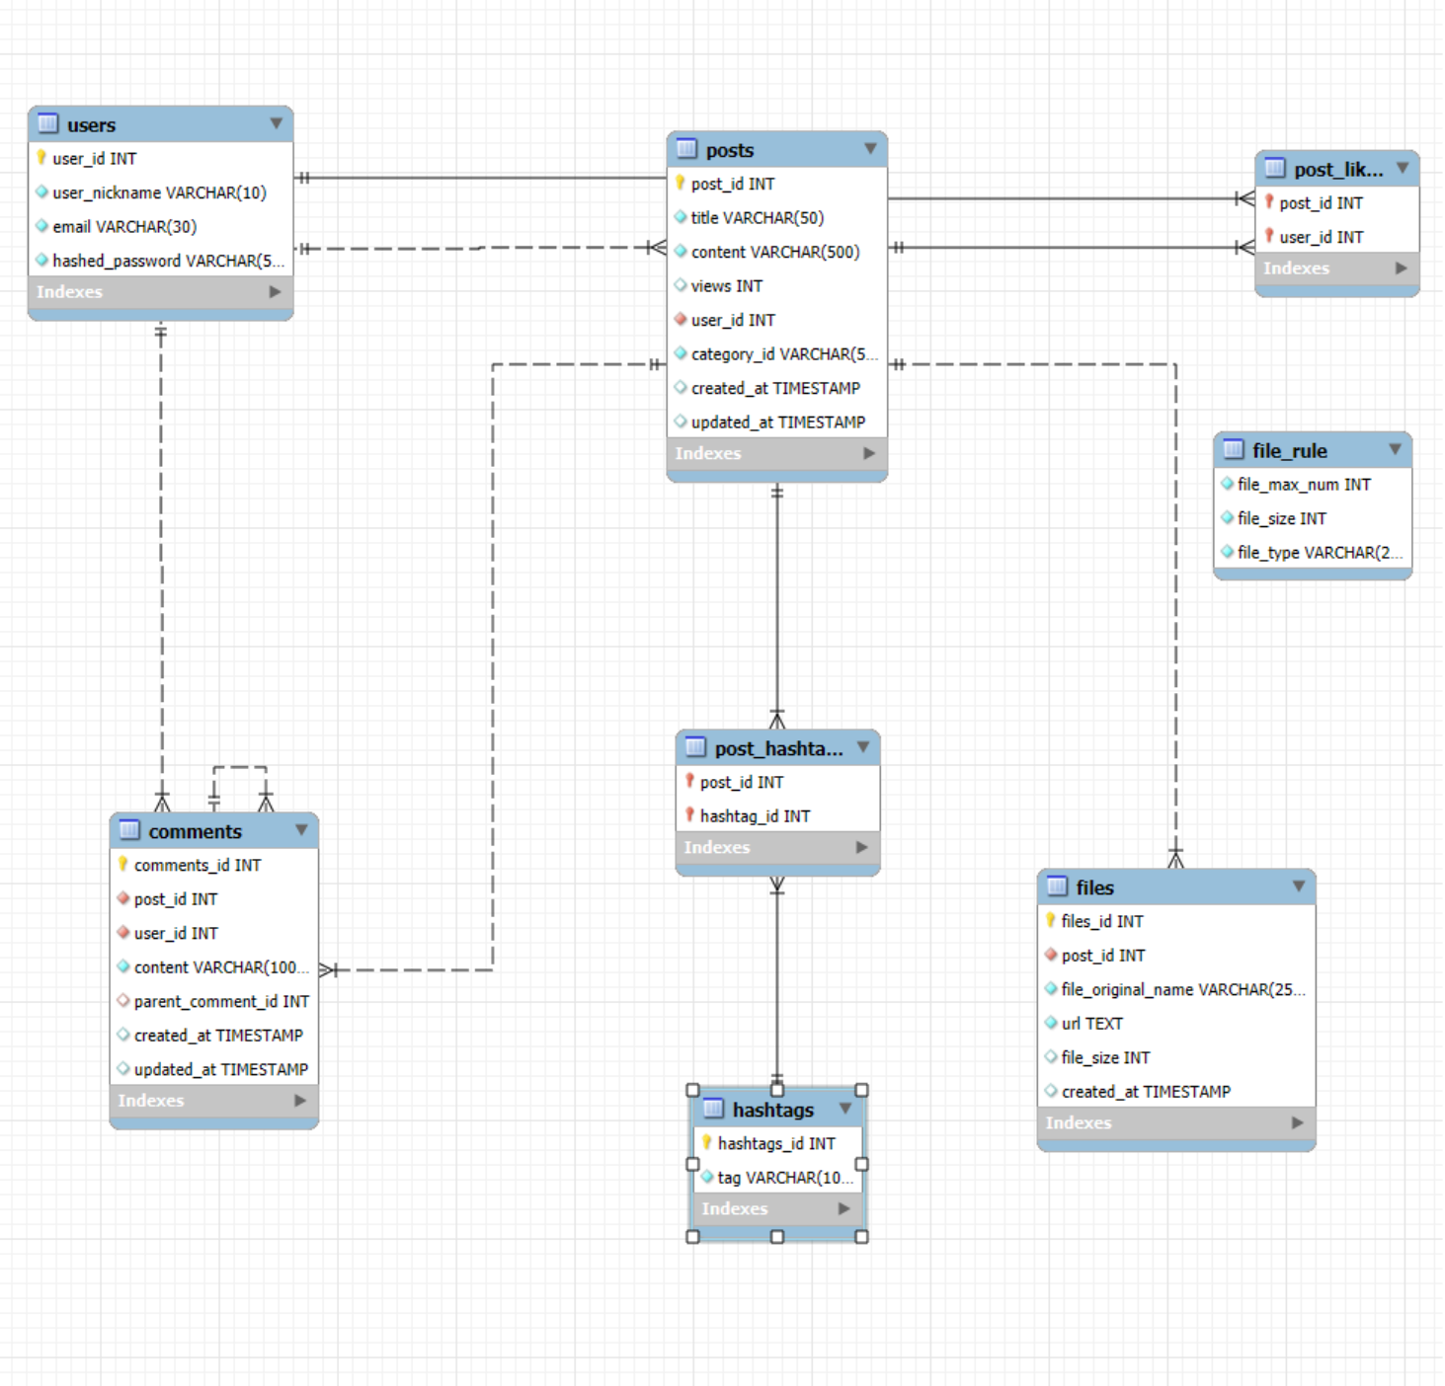

Slide 15
QUICK AND EASY EDITING FOR BEGINNERS PRESENTATION TEMPLATES
데이터 모델링 개요 (전체 ERD 및 테이블 소개)
엔티티 | 역할 | 핵심 관계
Users | 모든 회원 정보(인증) | Post, Comment, Like와 1:N 관계로 연결
Posts | 게시글 본문 및 기본 정보 | Category, File, Hashtag와 N:M 또는 1:N 관계로 연결
Comments | 댓글 및 2계층 대댓글 | Post에 종속되며, 자기 자신을 참조하는 Self-Reference 구조
Hashtags | 검색 태그 관리 | Post와 N:M (다대다) 관계를 중간 테이블로 연결
WWW.MIRICOMPANY.COM

Slide 16
QUICK AND EASY EDITING FOR BEGINNERS PRESENTATION TEMPLATES
핵심 구조 설계 (2계층 댓글 및 다대다 관계)
테이블 | 컬럼 상세 | 역할
Hashtags | tag (VARCHAR) | 고유한 태그 이름 관리
Post_Hashtags | (post\_id, hashtag\_id) | 두 컬럼을 **복합 기본 키(Composite PK)**로 설정하여, 중복 태깅 방지 및 빠른 검색 인덱스를 제공합니다.
테이블 | 컬럼명 | 데이터 타입 | 설계 의도
Comments | id (PK) | SERIAL | 고유 식별자
 | parent_comment_id | INTEGER | 자기 참조(Self-Reference) 관계를 통해 부모 댓글을 참조하여 2계층 구조를 구현. NULL 값은 최상위 댓글을 의미합니다.
 | post\_id (FK) | INTEGER | 게시글에 종속성을 부여하며, ON DELETE CASCADE 설정으로 게시글 삭제 시 모든 댓글의 무결성을 보장합니다.
해시태그 (검색 기능) 다대다 관계
2계층 댓글 (대댓글) 구조 상세 설계
WWW.MIRICOMPANY.COM

Slide 17
QUICK AND EASY EDITING FOR BEGINNERS PRESENTATION TEMPLATES
테이블 | 컬럼 / 제약 조건 | 설계 의도
Users | user\_id, email | UNIQUE 제약 조건을 설정하여 회원가입 시 중복된 ID 및 이메일 생성을 원천적으로 방지합니다.
Post_Likes | (post\_id, user\_id) | **복합 기본 키(Composite PK)**를 설정하여, 한 사용자가 동일 게시글에 중복 좋아요를 누르는 것을 시스템적으로 차단합니다.
모든 테이블 | created\_at, updated\_at | TIMESTAMPTZ DEFAULT now() 설정을 통해 데이터의 생성 및 수정 시점을 자동으로 관리하여 추적 가능성을 높였습니다.
기능 지원 및 데이터 보안
영역 | 테이블 / 컬럼 | 구현된 보안/관리 요소
보안 | Users.hashed_password | Spring Security와 연동되는 단방향 해시 암호화를 적용하여 유출 시에도 안전한 비밀번호 관리가 가능합니다.
파일 관리 | Files 테이블 | 실제 파일은 서버 스토리지에 분리 저장하고, DB에는 파일 URL, 타입, 크기와 같은 메타데이터만 저장하여 DB 부하를 줄였습니다.
Soft Delete | Comments, Posts 등 | 물리적 삭제 대신 논리적 삭제(is_deleted 컬럼 사용)를 통해 관리자 페이지에서의 데이터 복구 기능을 지원합니다.
기능 제약 조건 및 무결성 확보
데이터 보안 및 파일 분리 관리
WWW.MIRICOMPANY.COM

Slide 18
QUICK AND EASY EDITING FOR BEGINNERS PRESENTATION TEMPLATES
04 - 3
프로그램 설계(UI/UX)
WWW.MIRICOMPANY.COM

Slide 19
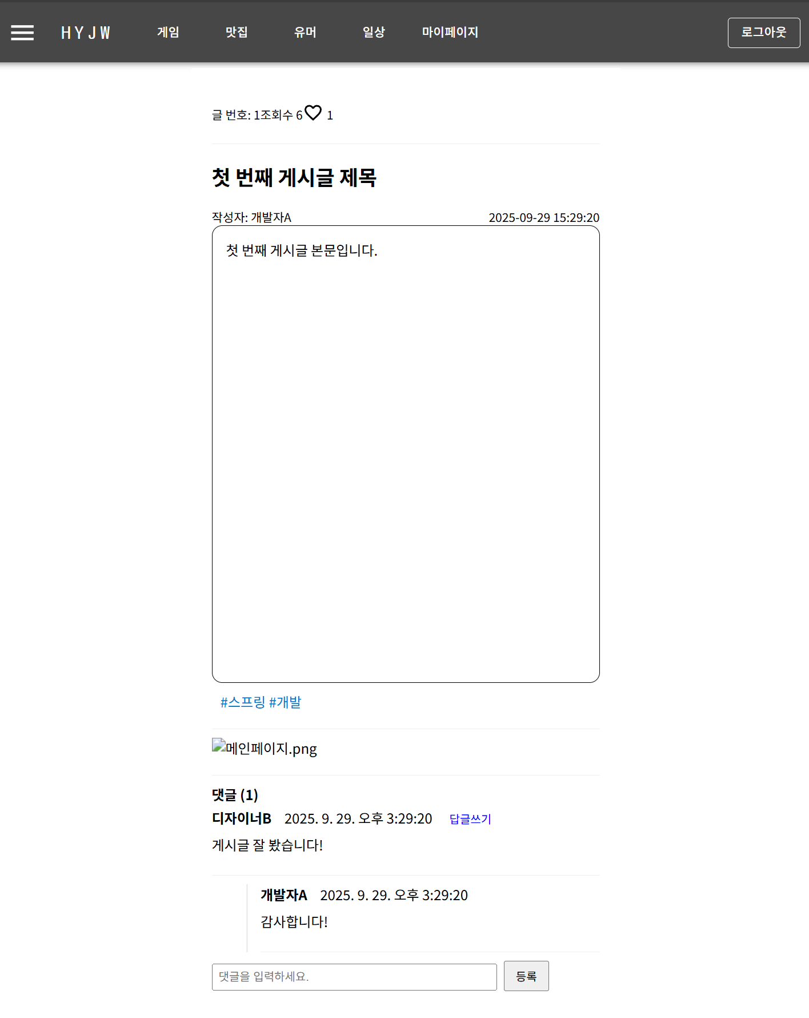
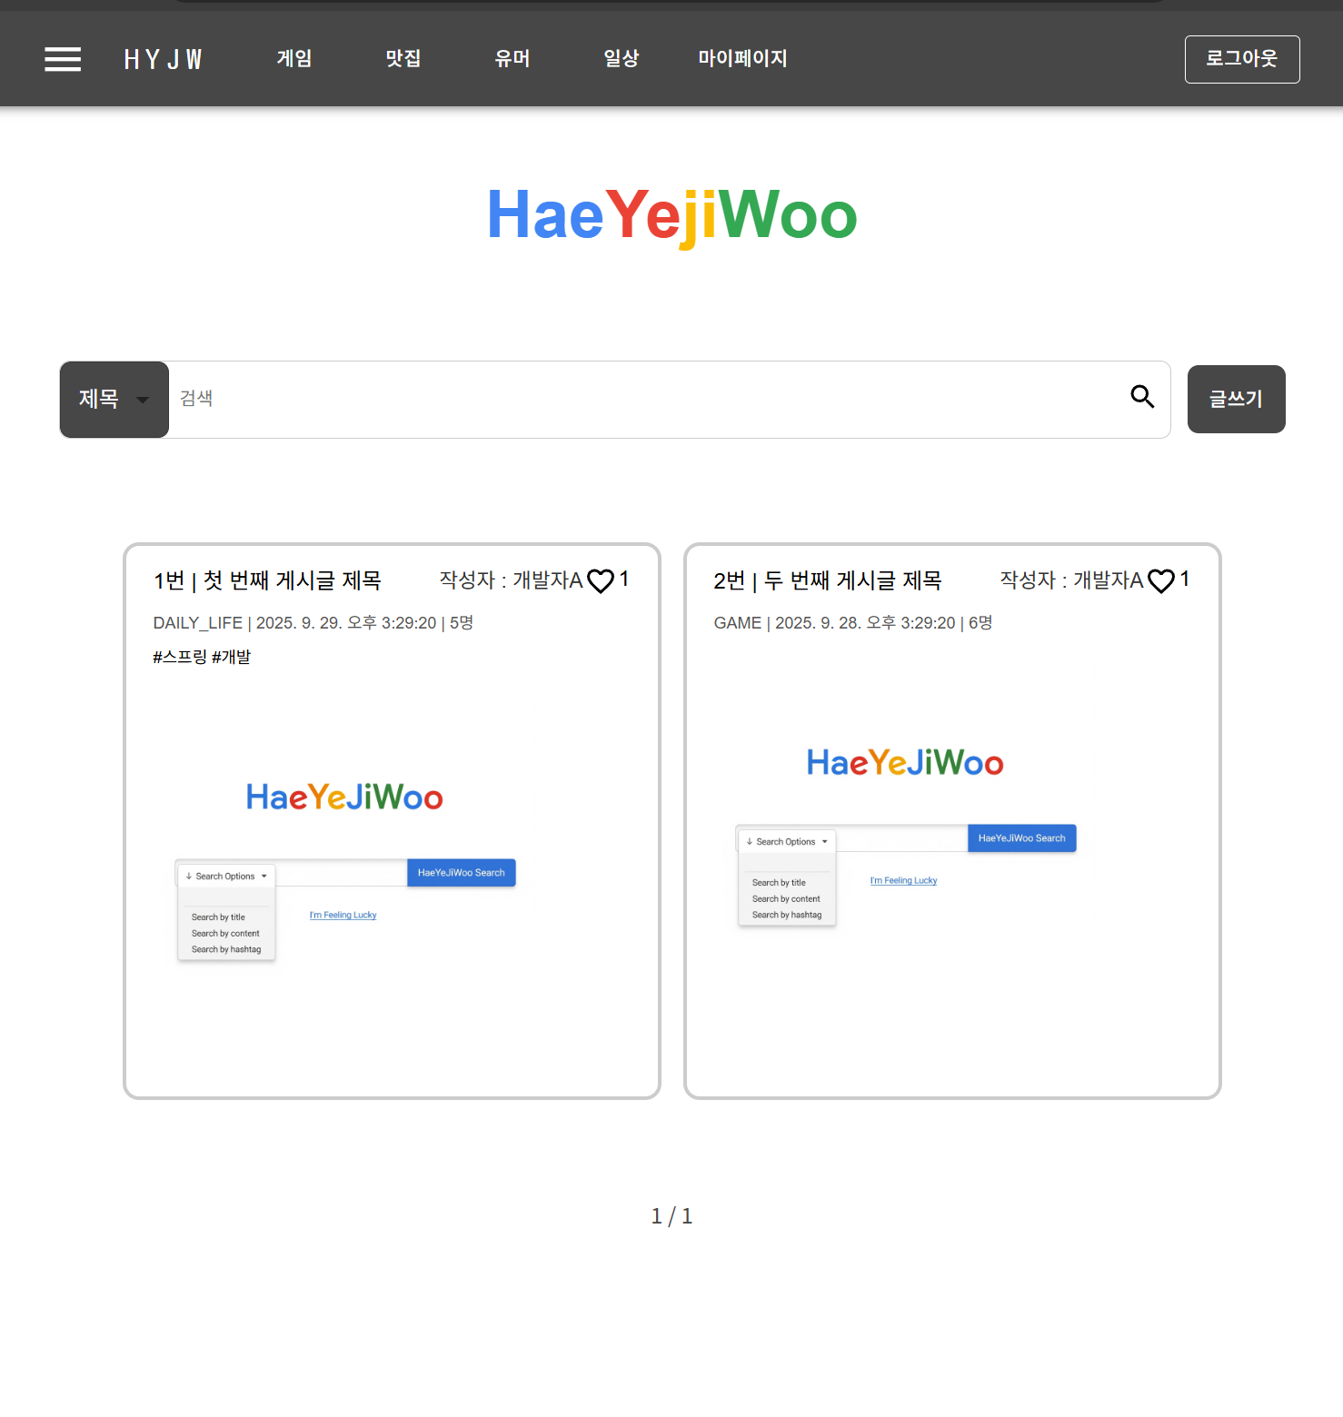
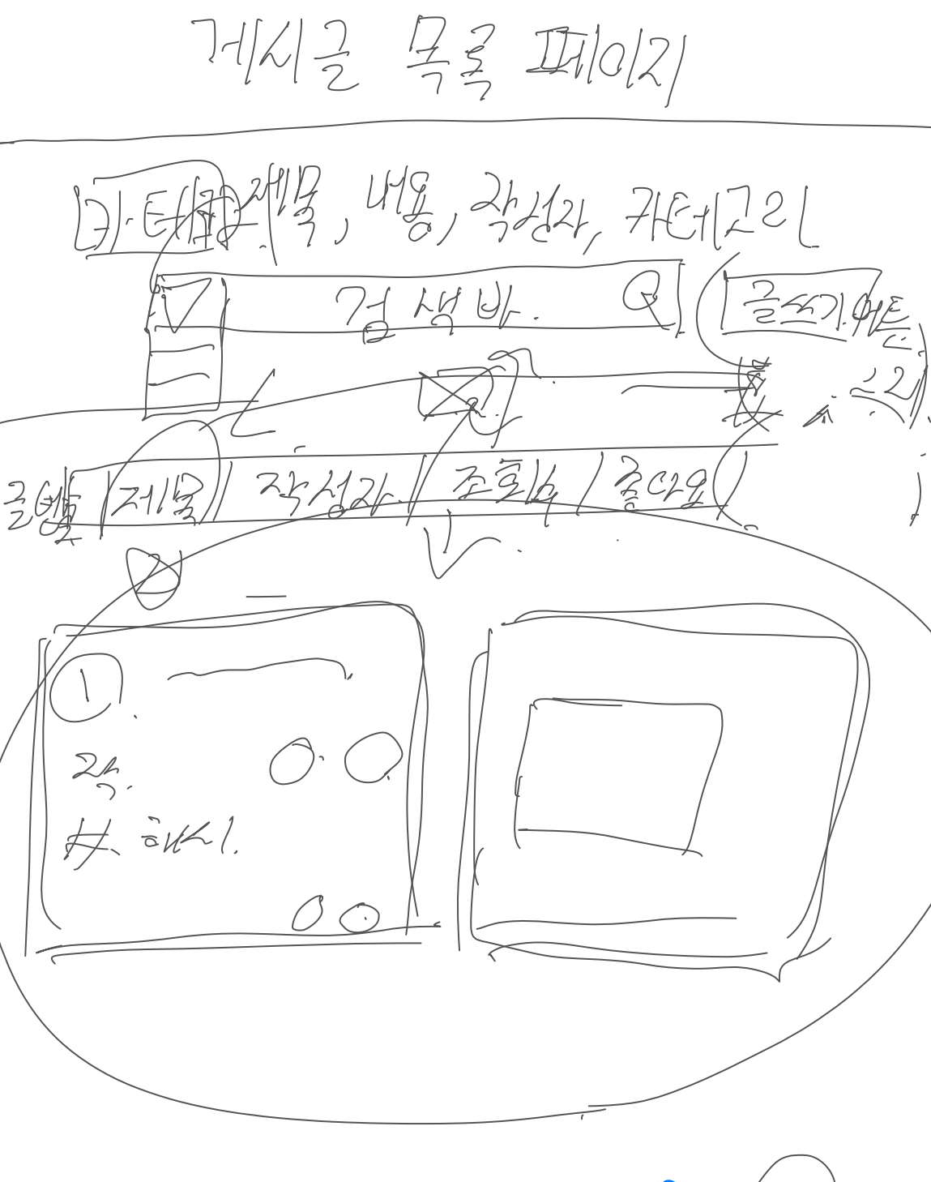
UI/UX (User Interface / User Experience)
QUICK AND EASY EDITING FOR BEGINNERS PRESENTATION TEMPLATES
초기 이미지
WWW.MIRICOMPANY.COM

Slide 20
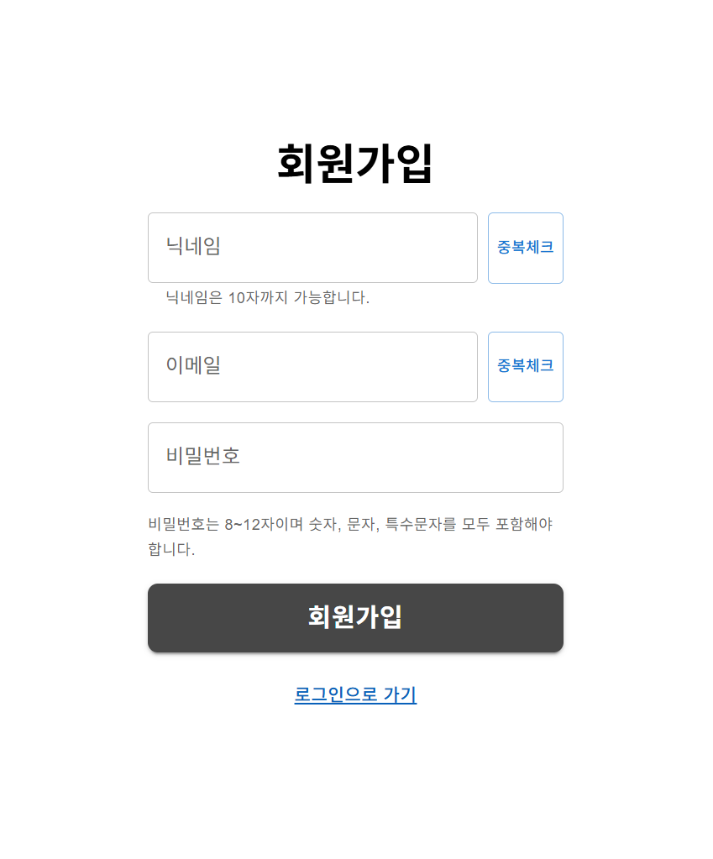
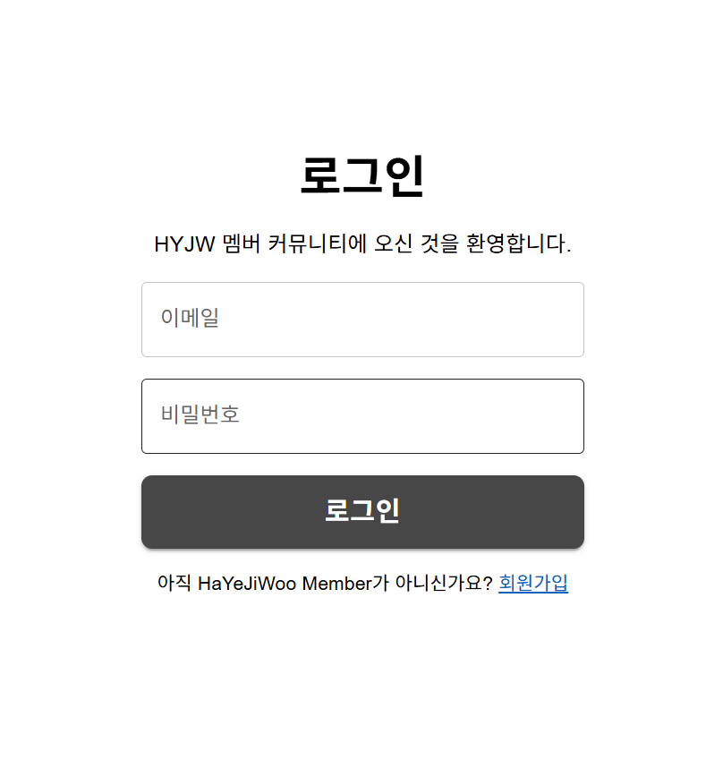
UI/UX (User Interface / User Experience)
QUICK AND EASY EDITING FOR BEGINNERS PRESENTATION TEMPLATES
WWW.MIRICOMPANY.COM

Slide 21
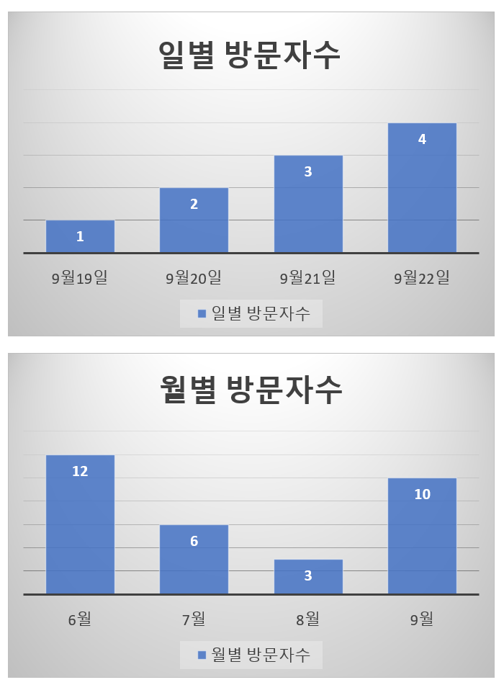
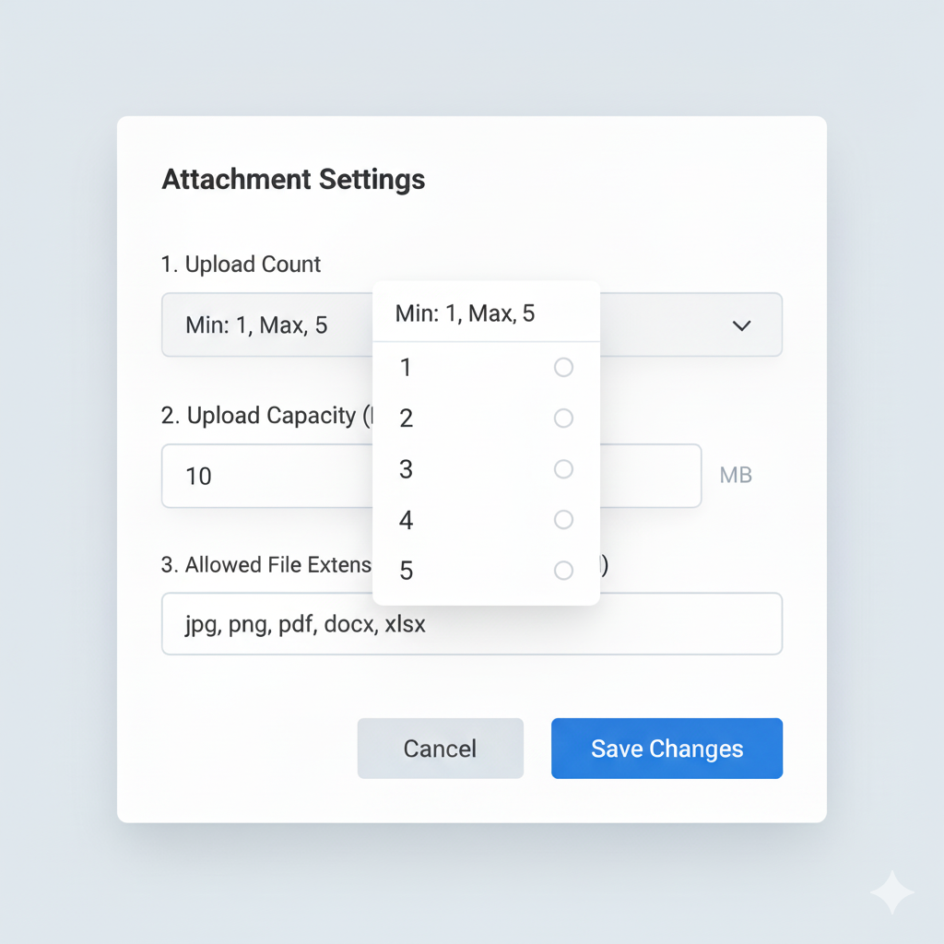
UI/UX (User Interface / User Experience)
QUICK AND EASY EDITING FOR BEGINNERS PRESENTATION TEMPLATES
WWW.MIRICOMPANY.COM

